Slide 1
经传多赢
短线突击营
经传多赢
短线突击营
.
每周日至周四 19:30-20:15 火爆开讲

Slide 2
市场震荡
投资紧跟北向
主讲老师
杨春虎
课程日期
2023.2.8
执业编号
:A1120619100003
中国·广州

Slide 3
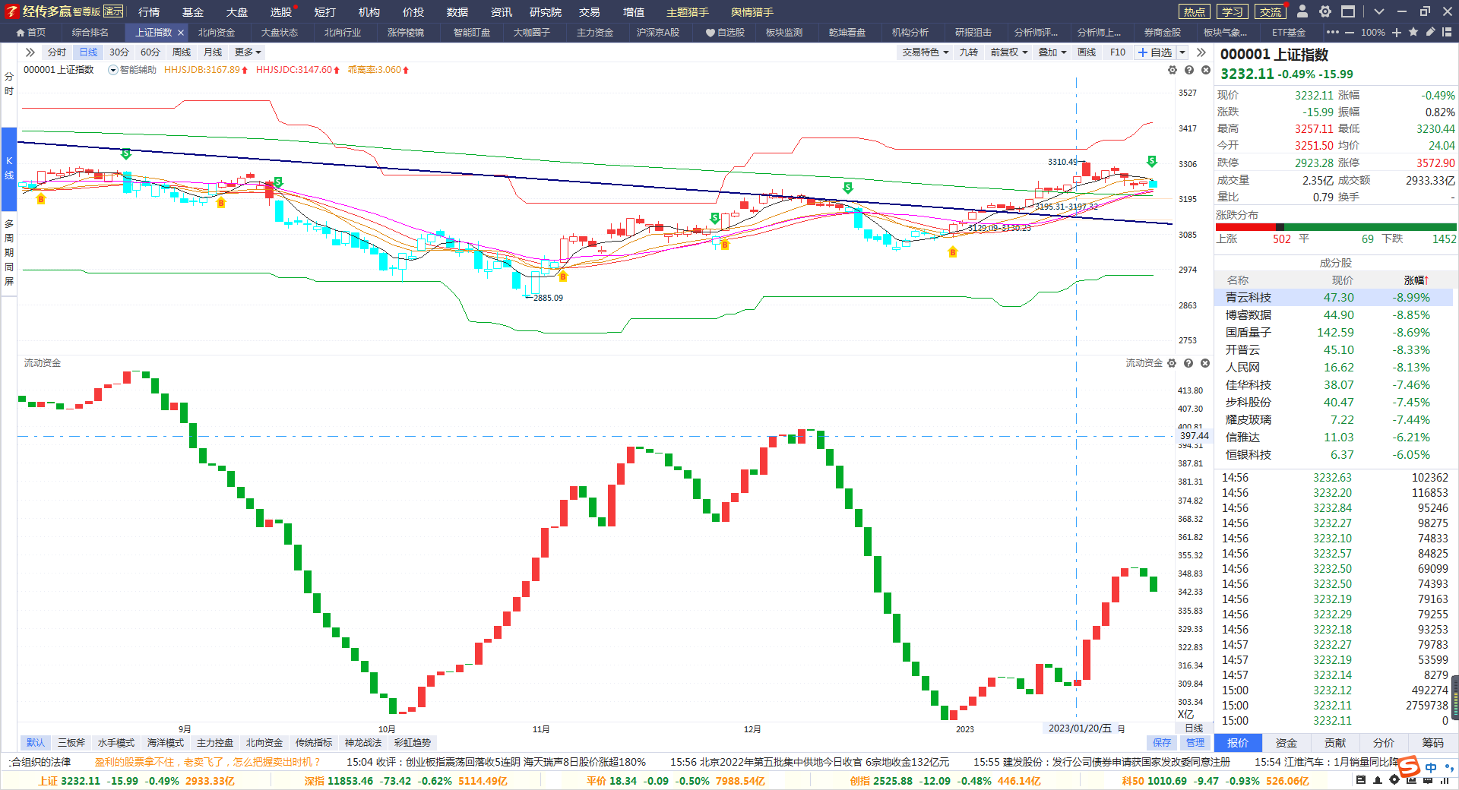
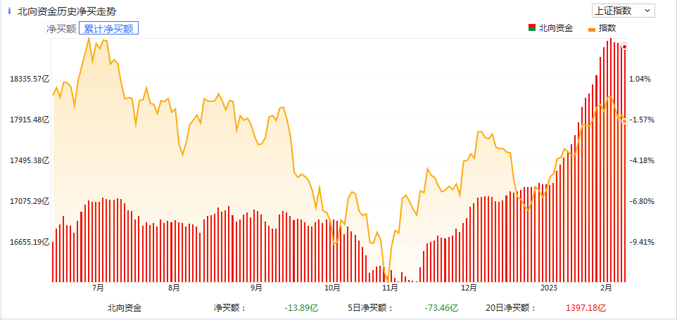
资金背离，北向震荡
短线角度，资金流出，辅助线支撑，关注S点后震荡，死叉末期，等待金叉
波段角度，资金背离，北向成为市场主导力量

Slide 4
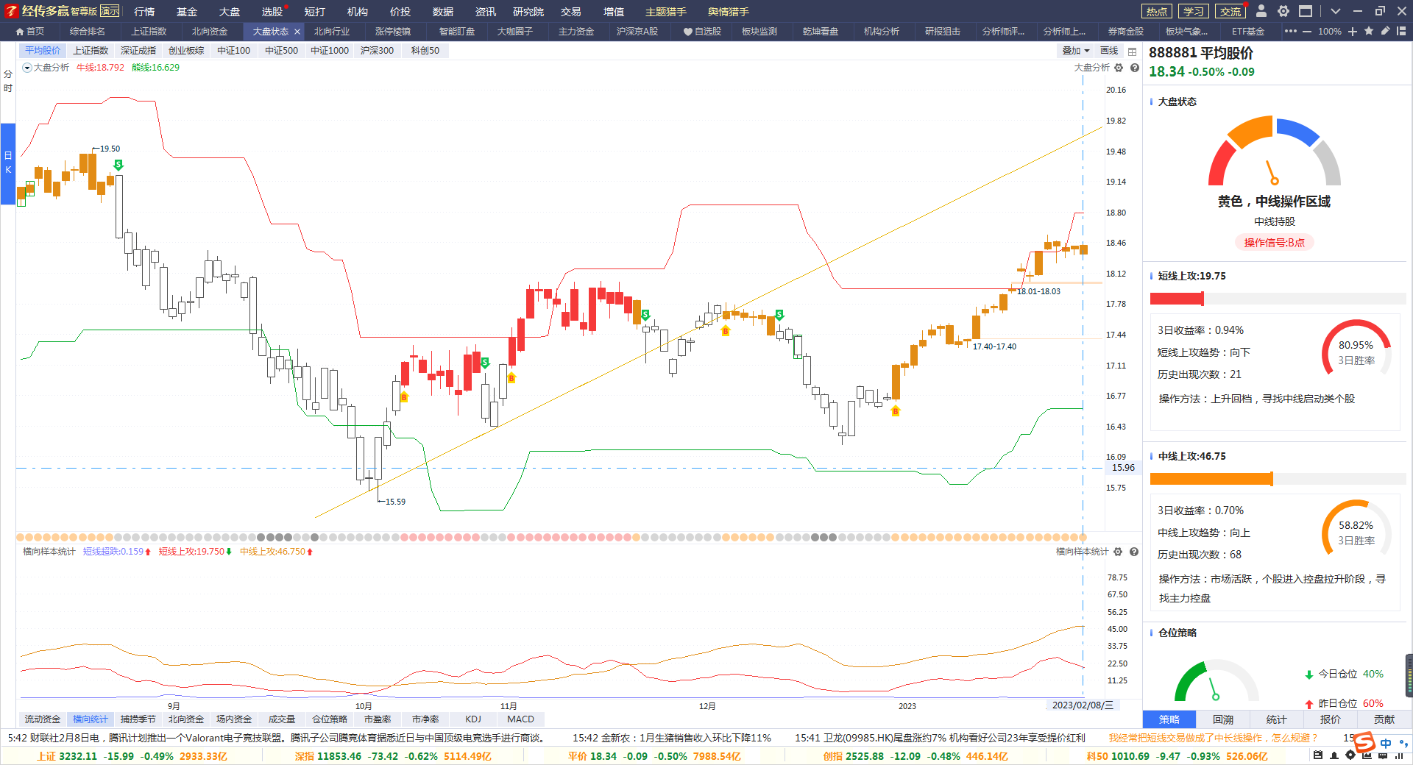
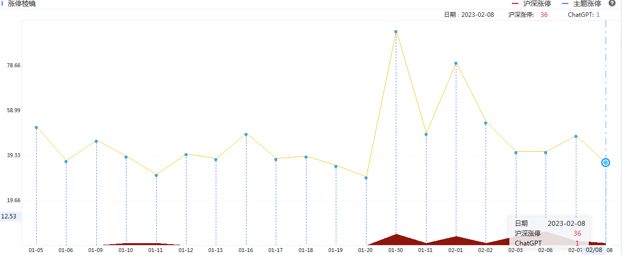
市场分化，控盘机会
中短线上攻分化，资金背离，控盘不需要资金，关注控盘调整后的机会
涨停情绪低位，控盘涨停复制，资金背离涨停复制有望展开

Slide 5
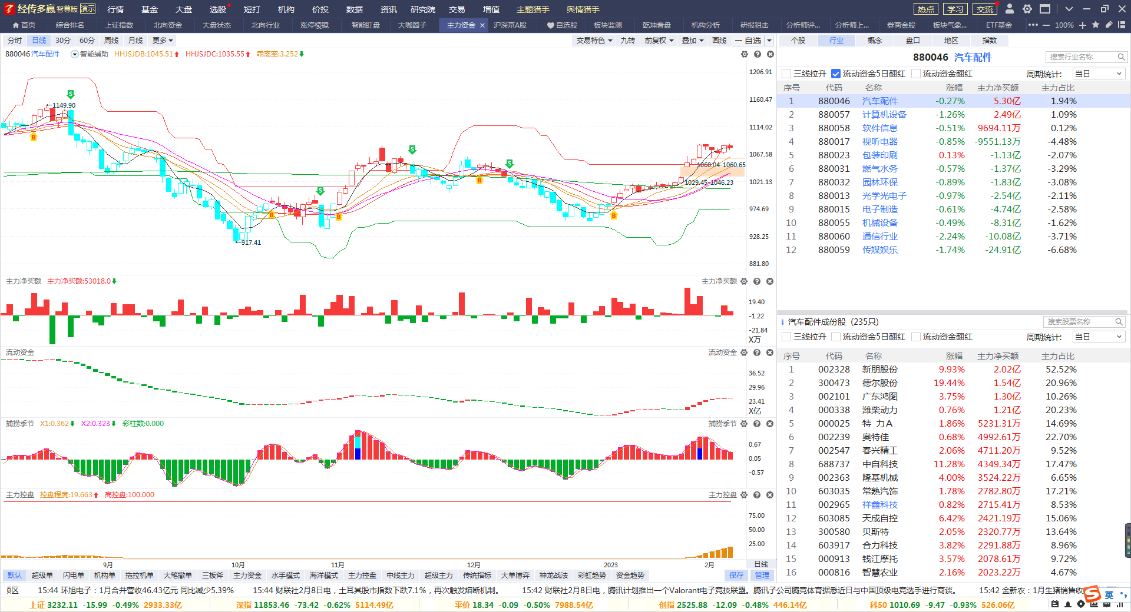
资金流入，趋势向上
资金流入：优选熊线上移并突破牛线，次选熊线上移，股价突破牛线！
热点节奏：金叉初期，死叉末期为好时机！
关注主线不迷路，跟随主线吃大肉！

Slide 6
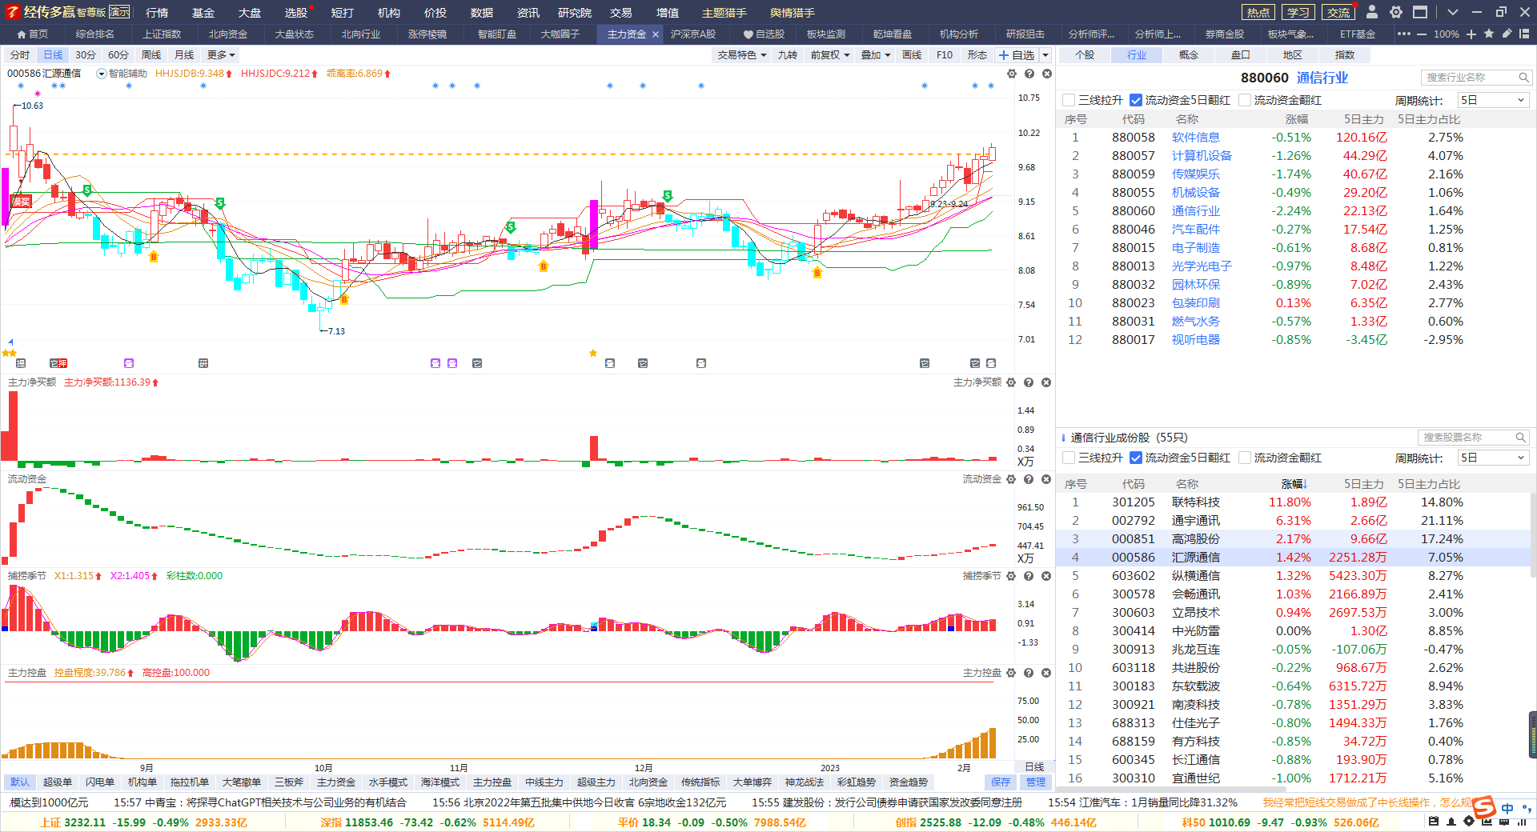
控盘回档
控盘增加+红肥绿瘦，资金流入=等下一个金叉

Slide 7
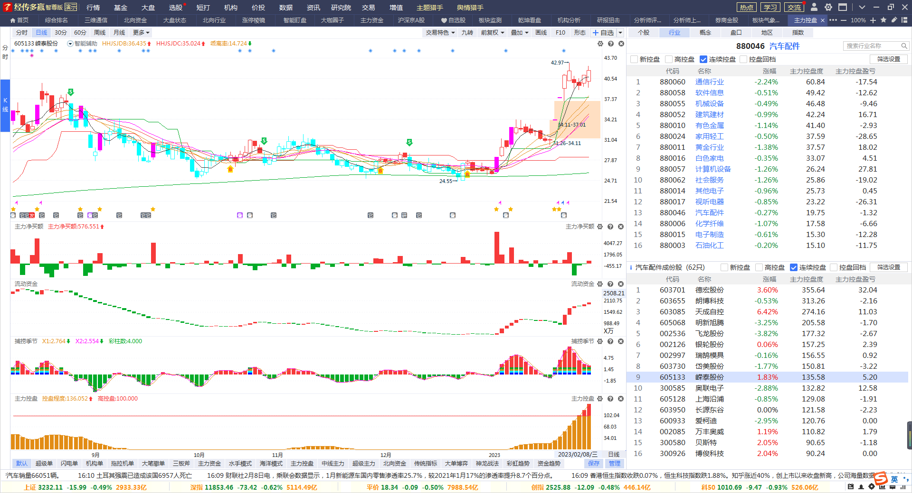
控盘回档
控盘增加+红肥绿瘦，资金流入=等下一个金叉

Slide 9
低位启动，涨停复制
短线上攻低位启动，B点回档金叉+涨停复制
红肥绿瘦，资金流入

Slide 10
让投资遇见美好
我司所有工作人员均不允许推荐股票、不允许承诺收益、不允许代客理财、不允许合作分成、不允许私下收款，如您发现有任何违规行为，请立即拨打400-700-3809向我们举报！
风险提示：所有信息及观点均来源于公开信息及经传软件信号显示，仅供参考，不构成最终投资依据，软件作为辅助参考工具，无法承诺收益，投资者应正视市场风险，自主作出投资决策并自行承担投资风险。投资有风险，入市须谨慎！

